Slide 1
CHÀO MỪNG CÁC EM ĐẾN VỚI TIẾT TIẾNG VIỆT
Lớp: 2B
Giáo viên: Lê Thị Kim Lê
Notes:
更多模板请关注：https://haosc.taobao.com

Slide 2
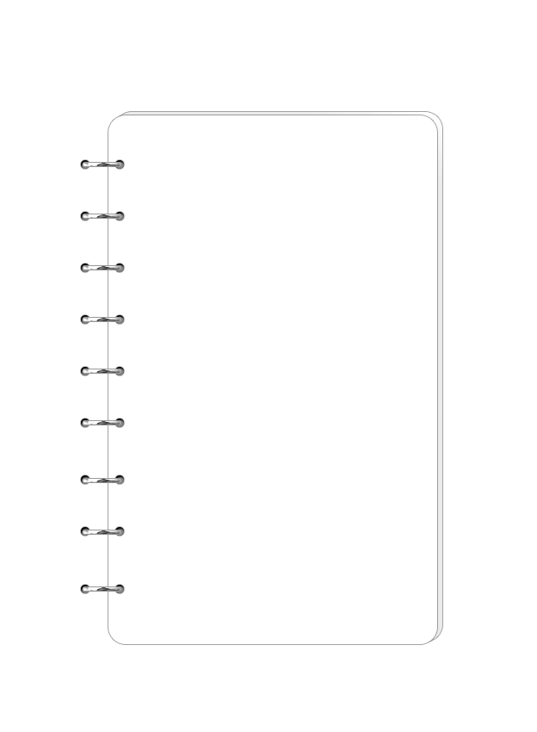
Bài 20:
TỪ CHÚ CHIM BỒ CÂU
ĐẾN IN –TƠ - NÉT

Slide 3
Tiết 1+ 2

Slide 4
1
ĐỌC
Notes:
Bài giảng thiết kế bởi: Hương Thảo - tranthao121006@gmail.com

Slide 5
Khởi động

Slide 6
CÙNG HÁT VÀ VẬN ĐỘNG THEO NHẠC BÀI
BÁC ĐƯA THƯ VUI TÍNH

Slide 7
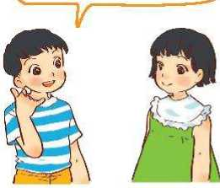
Đọc
Em có thể dùng cách nào để liên lạc với người thân ở xa?
Tớ thường gọi điện cho ông bà ở quê..

Slide 8
2
TỪ CHÚ BỒ CÂU ĐẾN IN-TƠ-NÉT
Ngoài trò chuyện trực tiếp, con người còn nghĩ ra rất nhiều cách để trao đổi vói nhau khi ở xa.
Từ xa xưa, người ta đã biết huấn luyện bồ câu để đưa thư. Bồ câu nhớ đường rất tốt. Nó có thể bay qua một chặng đường dài hàng nghìn cây số để mang thư đến đúng nơi nhận.
Những người đi biển còn nghĩ ra cách bỏ thư vào trong những chiếc chai thuỷ tinh. Nhờ sóng biển, những chiếc chai này được đẩy vào đất liền. Có những bức thư vài chục năm sau mới được tìm thấy.
Ngày nay, việc trao đổi thông tin dễ dàng hơn rất nhiều. Bạn có thể viết thư, gọi điện cho người khác. Nhờ có in-tơ-nét, bạn cũng có thể nhìn thấy người nói chuyện với mình, dù hai người đang ở cách nhau rất xa.
(Hải Nam)
nghĩ ra
1
2
3
4
Notes:
Bài giảng được thiết kế bởi: Phạm Duyên

Slide 9
Luyện đọc từ khó
trò chuyện
trao đổi
huấn luyện
in-tơ-nét...

Slide 10
Luyện đọc câu khó
Nhờ có in-tơ-nét, bạn cũng có thể nhìn thấy người nói chuyện với mình, dù hai người đang ở cách nhau rất xa.

Slide 11
Giải nghĩa từ
Từ ngữ
In-tơ-nét: mạng kết nối các máy tính trên toàn thế giới.
Huấn luyện: giảng dạy và hướng dẫn luyện tập.

Slide 12
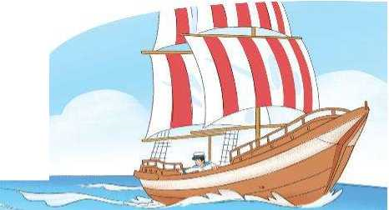
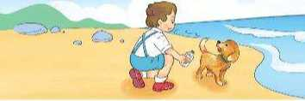
Trả lời câu hỏi
1. Thời xưa, người ta đã gửi thư bằng những cách nào?
bỏ thư vào trong những chiếc chai thuỷ tinh, nhờ sóng biển, những chiếc chai này được đẩy vào đất liền
huấn luyện con chim bồ câu để đưa thư

Slide 13
Trả lời câu hỏi
2. Vì sao có thể dùng bồ câu để đưa thư?
→ vì bồ câu nhớ đường rất tốt, nó có thể bay qua một chặng đường dài

Slide 14
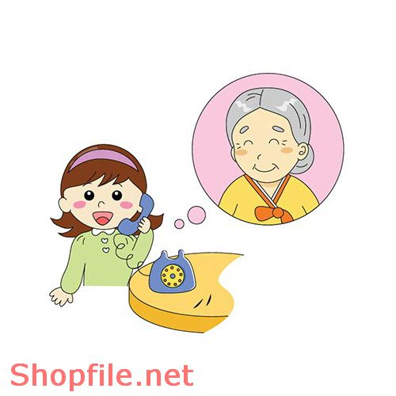
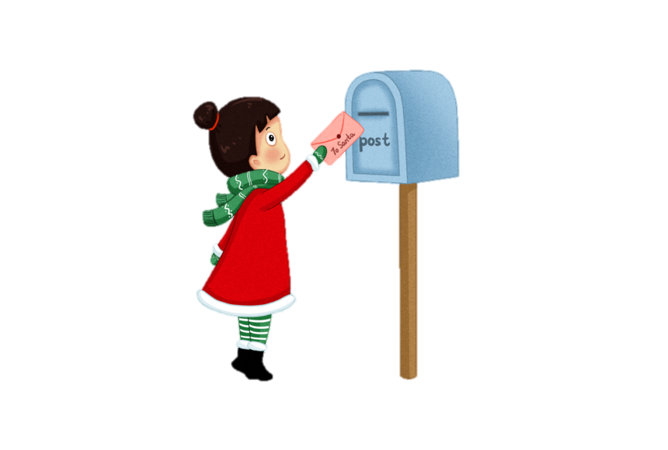
Trả lời câu hỏi
3. Ngày nay, chúng ta có thể trò chuyện với người ở xa bằng những cách nào?
viết thư
gọi điện thoại
trò chuyện qua in-tơ-nét...

Slide 15
Trả lời câu hỏi
4. Nếu cần trò chuyện với người ở xa, em chọn phương tiện nào? Vì sao?

Slide 16
LUYỆN ĐỌC LẠI

Slide 17
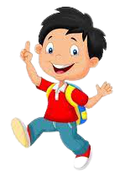
LUYỆN TẬP THEO VĂN BẢN
1. Mỗi từ là một hành khách lên tàu. Hãy xếp mỗi hành khách vào toa tàu phù hợp nhé!
trò chuyện
trao đổi
chai thủy tinh
bồ câu
điện thoại
gửi
bức thư
Hoạt động
Sự vật

Slide 18
trò chuyện
trao đổi
chai thủy tinh
bồ câu
điện thoại
gửi
bức thư
Hoạt động
Sự vật

Slide 19
2. Nói tiếp để hoàn thành câu:
Nhờ có in – tơ – nét bạn có thể (…)
Nhờ có in – tơ – nét bạn có thể nhìn thấy người nói chuyện với mình ở xa.

Slide 20
Tiết 3

Slide 21
Nghe – viết: Từ chú bồ câu đến in – tơ - nét
Con người có nhiều cách để trao đổi với nhau. Từ xa xưa, người ta đã biết huấn luyện bồ câu đưa thư. Những bức thư được buộc vào chân bồ câu. Bồ câu nhớ đường rất tốt. Nó có thể bay qua một chặng đường dài hàng nghìn cây số để mang thư đến đúng nơi nhận.
Đoạn văn có những chữ nào cần viết hoa?

Slide 22
Nghe – viết

Slide 23
Bài tập
Bài 1: Tìm từ ngữ có tiếng chứa eo hoặc ơe.
M: eo: chèo thuyền
oe: chim chích choè

Slide 24
Bài tập
Bài 1: Tìm từ ngữ có tiếng chứa eo hoặc oe.
eo: chèo thuyền, leo trèo, mèo, nhăn nheo, bánh xèo, bánh bèo, chim chèo bẻo, nói leo, …
oe: chim chích choè, khỏe, toe tua, tròn xoe, lập loè, đỏ hoe,...

Slide 25
Bài tập
Bài 2: Chọn l hoặc n thay vào ô vuông.
Dòng sông mới điệu àm sao
ắng ên mặc áo l ụa đào thướt tha
Trưa về trời rộng bao a
Áo xanh sông mặc như à mới may..
l
N
l
l
l
l
(Theo Nguyễn Trọng Tạo)

Slide 26
Bài 3: Tìm từ ngữ có tiếng chứa ên hoặc ênh.
ên: trên, đến, tên, bến, lên, mến, sên, quên, …..
ênh: chênh lệch, bệnh viện, bập bênh, lênh đênh, …

Slide 27
Tiết 4
Luyện tập

Slide 28
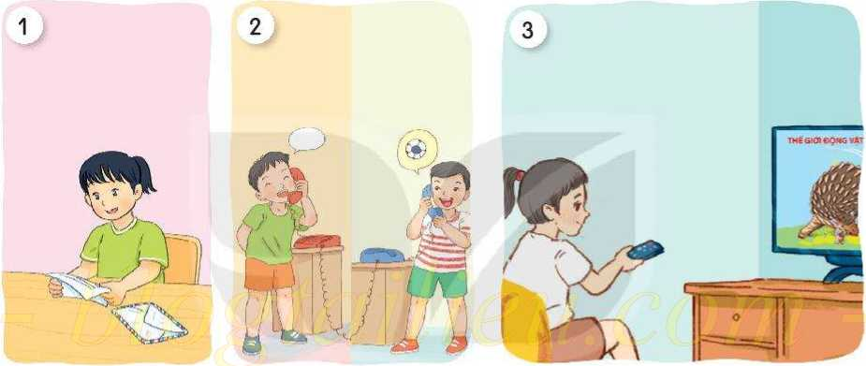
đọc thư
gọi điện thoại
xem ti vi

Slide 29
Bài 2: Nói tiếp để hoàn thành câu nêu công dụng của đồ vật.
Nhờ có điện thoại, em có thể (...).
Nhờ có máy tính, em có thể (...).
Nhờ có ti vi, em có thể (...).
THẢO LUẬN NHÓM BÀN

Slide 30
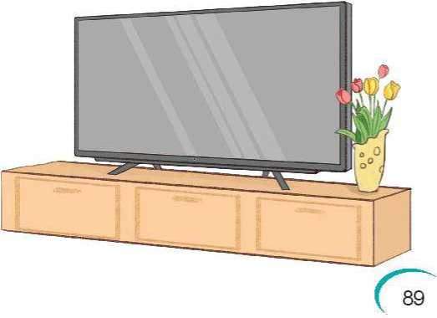
Bài 3: Chọn dấu câu thích hợp cho mỗi ô vuông
trong đoạn văn sau::
Ti vi là bạn của cả gia đình em Bố em thường thích xem thời sự bóng đá Mẹ em thích nghe nhạc xem phim truyền hình. Còn em thích nhất là chương trình Thế giới động vật
.
,
.
,
.

Slide 31
Tiết 5
Luyện tập

Slide 32
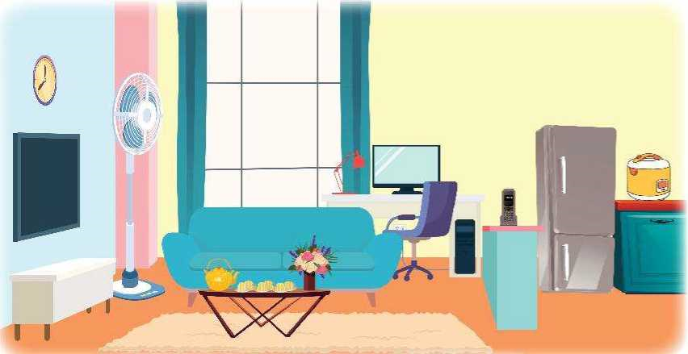
Bài 1: Kể tên các đồ vật được vẽ trong tranh và nêu công dụng của chúng.

Slide 33
Nồi cơm điện : nấu cơm
Ti vi: xem phim
Ghế : ngồi
Đồng hồ : xem giờ
Máy quạt : làm mát
Đèn điện : thắp sáng
Máy tính : học online

Slide 34
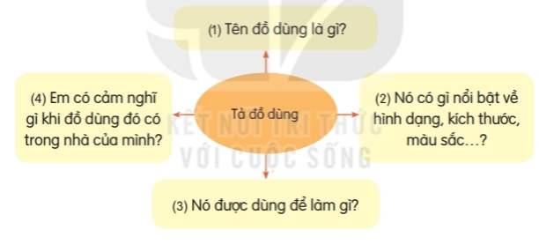
Bài 2: Viết 4 – 5 câu tả một đồ dùng trong gia đình em

Slide 35
Trong bếp, em thích nhất là chiếc tủ lạnh. Nó có hình chữ nhật, màu đen. Nó có hai ngăn là ngăn đá và ngăn mát. Ngăn đá nhỏ, dùng để làm đá, kem và cất thịt cá lâu ngày. Ngăn mát thì lớn hơn, dùng để đựng trứng, trái cây, rau, nước, sữa,…Nhờ có tủ lạnh mà thức ăn được tươi lâu, thơm ngon.

Slide 36
Tiết 5
Đọc mở rộng

Slide 37
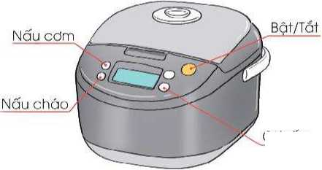
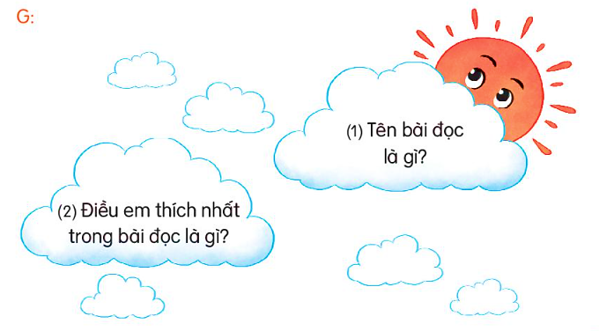
1. Tìm đọc sách, báo hoặc bản hướng dẫn sử dụng một đồ dùng trong gia đình (ti vi, máy tính, điện thoại,...).
2. Trao đổi với các bạn về điều em mới đọc được theo gợi ý dưới đây:
1. Tên cuốn sách hoặc tài liệu hướng dẫn em đọc là gì?
2. Nó viết về đồ dùng nào?
3. Cách sử dụng đồ dùng đó như thế nào?
4. Công dụng của nó là gì?

Slide 38
CỦNG CỐ BÀI HỌC
Notes:
Bài giảng thiết kế bởi: Hương Thảo - tranthao121006@gmail.com

